Slide 1
Gradle Архитектура, функционал и практика использования
<p> Разуваев В.В. АПИМ-24 </p>

Slide 2
В чем суть ПРОБЛЕМЫ?
<p> Необходимость автоматизации повторяющихся задач сборки ПО (компиляция, тестирование, упаковка) </p>
<p> Решение: Системы автоматизации сборки </p>

Slide 3
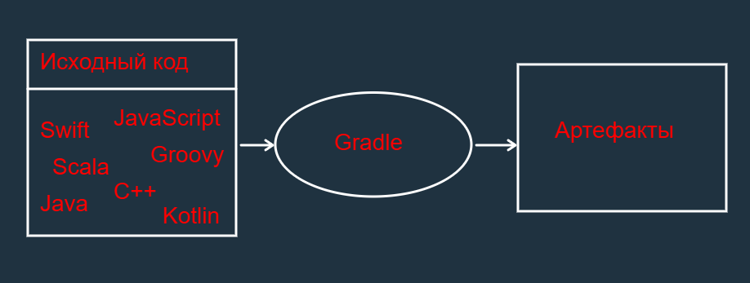
Что такое Gradle?
<p> Современная система автоматизации сборки с открытым исходным кодом (Apache 2.0) </p>

Slide 4
Сердце Gradle - Архитектура
Проекты
Задачи
Состояния задач
Базовая единица сборки (приложение, библиотека, модуль). Поддержка мультипроектных сборок.
Атомарные единицы работы (компиляция, тестирование и т.д.). Формируют DAG (Directed Acyclic Graph)
UP-TO-DATE, FROM-CACHE, SKIPPED, NO-SOURCE, EXECUTED (ключ к скорости!)
Скрипты сборки
Плагины
Gradle Wrapper
На Groovy DSL или Kotlin DSL
Расширяют функционал (Java, Android, Kotlin и др.)
Запуск без установки, гарантия версии

Slide 5
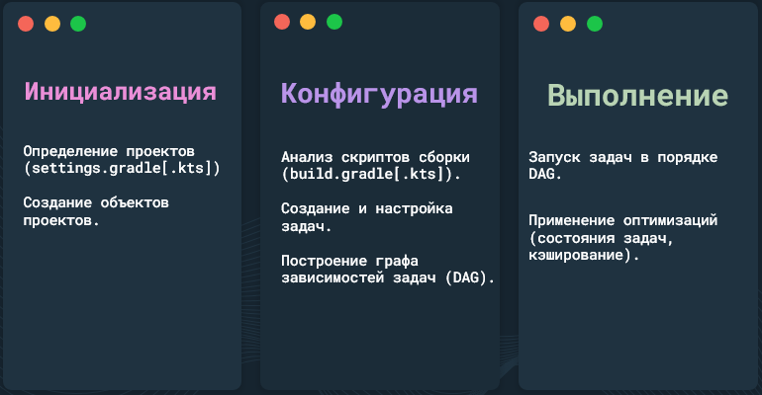
Как работает Cборка?
Инициализация
Конфигурация
Выполнение
JavaScript
Python
Определение проектов
(settings.gradle[.kts])
Создание объектов
проектов.
Анализ скриптов сборки (build.gradle[.kts]).
Создание и настройка задач.
Построение графа зависимостей задач (DAG).
Запуск задач в порядке DAG.
Применение оптимизаций (состояния задач, кэширование).
alert(“Hello world”)
print(“Hello world”)

Slide 6
Языки описания Cборки
Таблица №1, Сравнение Groovy DSL и Kotlin DSL
Характеристика | Groovy DSL | Kotlin DSL
Типизация | Динамическая | Статическая
Поддержка IDE | Ограниченная, автодополнение менее точное | Полная, с автодополнением и навигацией
Читаемость | Более гибкий и лаконичный | Более строгий, но ясный
Производительность | Быстрее компиляция скриптов | Медленнее компиляция, но кэшируется
Ошибки во время выполнения | Возможны из-за динамической типизации | Меньше ошибок благодаря проверкам на этапе компиляции
Поддержка и популярность | Традиционный, но снижается | Растущая популярность, особенно в Android
Возможности расширения | Высокие, благодаря метапрограммированию | Высокие, с использованием Kotlin extension функций

Slide 7
Ключевые возможности
01

Slide 8
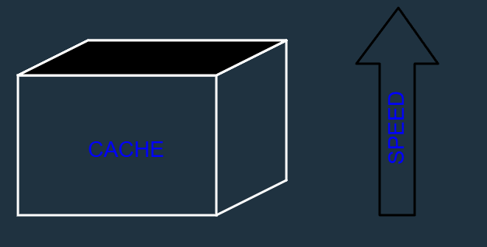
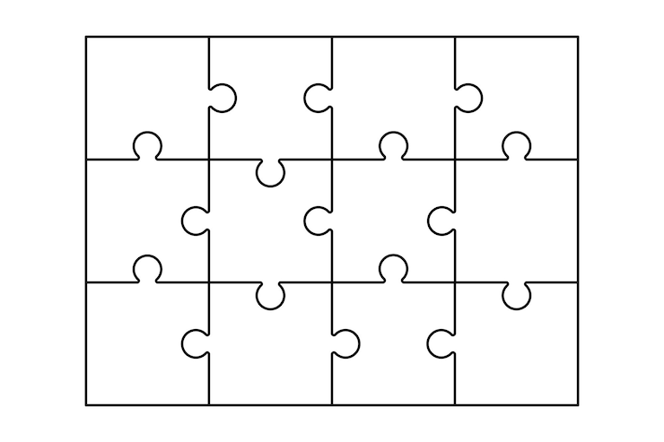

Ключевые возможности
Возможности
Управление зависимостями:Репозитории (Maven Central), конфигурации (implementation, api, testImplementation), транзитивность
Инкрементальная сборка
Кэширование сборки
Параллельное выполнение
Плагины

Slide 9
Области Применения
01
02
03
04
05
06
Java / JVM проекты (библиотеки, приложения)
Android-разработка
Крупные мультипроектные / многомодульные системы
Веб-разработка, автоматизация задач
Интеграция с CI/CD
Нативная разработка (C/C++, Swift)

Slide 10
Сильные стороны Gradle
<p> Гибкость и Настраиваемость. </p>
Мощные DSL, кастомные задачи/плагины. Адаптация под любые нужды.!
<p> Производительность. </p>
Инкрементальная сборка + Кэширование + Параллелизм = Значительное ускорение (особенно в больших проектах/CI)..
<p> Активное развитие и экосистема </p>
Gradle Inc. + Сообщество. Интеграция с IDE (IntelliJ, Android Studio) и CI/CD

Slide 11
Критика и сложности Gradle
<p> Крутая кривая обучения. </p>
Много концепций (проекты, задачи, DAG, конфигурации, плагины, DSL). Сложнее начать, чем с Maven
<p> Сложность отладки. </p>
Громоздкие stack traces, динамика Groovy мешает IDE, "тихие" ошибки. Конфликты плагинов/зависимостей.
<p> Избыточность для простых проектов </p>
Maven может быть проще для тривиальных задач без кастомизации.

Slide 12
Gradle vs Maven
Таблица №2, Сравнение Gradle и Maven
Критерий | Gradle | Maven
Язык конфигурации | Groovy/Kotlin DSL | XML
Поддержка Android | Официальная | Частичная через плагин
Скорость | Высокая (инкрементальная сборка) | Средняя (всегда полная сборка)
Расширяемость | Очень высокая | Средняя (через плагины
Прозрачность | Сложно отладить | Проще интерпретировать XML
Кривая обучения | Средняя/высокая | Низкая

Slide 13
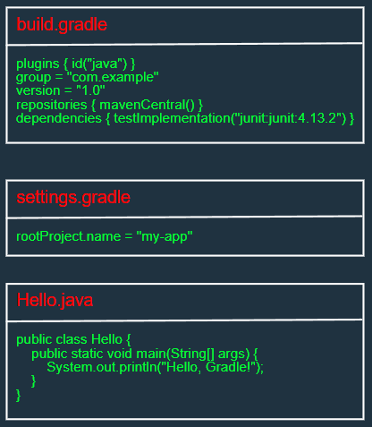
Пример: Простой Java-проект
Выводы
Главные преимущества: Скорость (инкрементальность, кэш), Гибкость (DSL, плагины), Мультипроектность
Главные сложности: Кривая обучения, Отладка скриптов
Когда выбирать Gradle? Большие проекты, Android, нужна кастомизация, критична скорость сборки.
Gradle - это: Мощный, гибкий, производительный инструмент для сложных и многомодульныхпроектов. Стандарт для Android
./gradlew build

Slide 14

THANK YOU!
Do you have any questions?

